Slide 1
Ярмарка товаропроизводителей Тюменской области
в городах ЯНАО и ХМАО-Югры
с 23.08.14 по 13.09.14

Slide 2
С 23 августа по 13 сентября текущего года в 21 городе Ямало-Ненецкого автономного округа и Ханты-Мансийского автономного округа-Югры состоялись ярмарки тюменских товаропроизводителей по реализации сельскохозяйственной и продовольственной продукции.
Основные итоги проведения ярмарок
Количество городов, участвующих в ярмарке | 21
Количество городов, в которых % реализованной продукции > 90 (на карте выделены красным) | 10
Количество предприятий , участвующих в ярмарке | 42
в том числе предприятия: молочного направления мясного направления овощного рыбного птицеводческого | 7 16 11 3 2
Количество реализованной продукции Денежный оборот от реализации | 623 тонны 32 млн. руб.
Основные итоги проведения ярмарок
Количество городов, участвующих в ярмарке
21
Количество проведенных ярмарок
22
Количество городов, в которых % реализованной продукции > 90%
Количество предприятий , участвующих в ярмарке
42
в том числе предприятия:
молочного направления
Мясного направления
овощного
Рыбного
птицеводческого
7
16
11
3
2
Количество реализованной продукции
Денежный оборот от реализации
623 тонны
32 млн. руб.

Slide 3
Масло растительное, хлебобулочные изделия:
Реализовано-16,2 тн
Сумма – 815,6 тыс. руб.
Мясная отрасль:
Реализовано-80,4 тн
Сумма – 14 896,8 тыс. руб.
Картофель и овощи:
Реализовано-426 тн
Сумма – 5 400,2 тыс. руб.
Общие итоги:
Количество реализованной продукции – 623 тонны;
Сумма реализации – 32 млн. руб.
Рыбная отрасль:
Реализовано-9,6 тн
Сумма – 2 712,0 тыс. руб.
Птицеводческая отрасль (яйцо):
Реализовано-31,5 тн
Сумма – 2 079,0 тыс. руб.
Молочная отрасль:
Реализовано-62,1 тн
Сумма – 6 219,2 тыс. руб.

Slide 4
15 районов задействованы в ярмарочных мероприятиях
Предприятия – участники ярмарок
Количество предприятий , участвующих в ярмарке | 42
В том числе наиболее активные участники: ОАО «Тюменский бройлер» ООО «Заводоуковский маслозавод» ОАО «Золотые луга» ЗАО «Птицефабрика Пышминская» ООО «ПК Молоко» ОАО «Птицефабрика Боровская» ОАО «Тобольский гормолзавод» ОАО «Мясокомбинат «Ялуторовский» ООО «Согласие» | 18 городов 17 городов 16 городов 12 городов 9 городов 9 городов 8 городов 8 городов 8 городов

Slide 5
Факторы, влияющие на уровень продаж
Проведение дегустации;
Информационный материал о предприятии;
Оформление торгового места (плакаты, баннеры, стойки);
Количество продавцов, умение презентовать продукт, позитивное настроение;
Количество выездов по городам ХМАО-Югры, ЯНАО.

Slide 6
Результаты выездных ярмарок
Подписано Соглашение о сотрудничестве между ООО «Агрофирма КРиММ» и ООО «Ямал» (г. Новый Уренгой) о поставке картофеля;
Предприятием ОАО «Тобольский гормолзавод» заключены 5 договоров на поставку молочной продукции (1 - ХМАО-Югры, 4-ЯНАО);
ОАО «Мясокомбинат «Ялуторовский» заключил договоры на поставку продукции в г. Ноябрьск и Новый Уренгой;
ОАО «Тюменский деликатес» в г. Ноябрьске реализует продукцию через официального представителя, а в июне т.г. предприятием был открыт отдел фирменной торговли на рынке «Северный».
ОАО «Тюменский бройлер» намерено построить в Ноябрьске фирменный магазин (совместно с ОАО «Пурагроук». На стадии согласования 3 договора (по направлениям г.Белоярский, г.Советский), 3 договора – г. Новый Уренгой.
ОАО «Птицефабрика Боровская» заключили договор с крупной торговой сетью г. Новый Урегой;
ЗАО «Ясень» заключили 3 договора с ЯНАО;
АППК «Рощинский» ведется согласование соглашения с городами Сургут, Новый Уренгой, Ноябрьск;
ОАО «Сибрыбпром» согласовывает условия договора на поставку продукции в торговую сеть г. Нижневартовска «СМП+», ОАО «Эра - 98» заключило договор с торговой сетью «Анкор» в г. Новом Уренгое, а также ведутся переговоры с предпринимателями г. Нижневартовска и Ноябрьска.

Slide 7
Эффективность участия в ярмарках
ХМАО
ЯНАО
Отпускная цена предприятия, руб/кг
Цена реализации продукции на ярмарке, руб/кг
Затраты предприятий на доставку и реализацию 1 кг продукции, руб/кг
Рентабельность реализации 1 кг продукции на ярмарках, %
Отпускная цена предприятия, руб/кг
Цена реализации продукции на ярмарке, руб/кг
Затраты предприятий на доставку и реализацию 1 кг продукции, руб/кг
Рентабельность реализации 1 кг продукции на ярмарках, %
40,61*
40,0
21,6
-23,7
Молочная продукция, в т.ч. ЦМП
41,85*
41,8
19,2
-19,5
225
133
225,1146
42,1
45,2
17,2
-3,2
Мясная продукция, в т.ч. - Свинина;
- мясо курицы
225
133
225,8
146
45,4
59,3
15,5
-13,8
7,5
6,5
10
10
4,5
4,5
-9
4
-Картофель
-Овощи
7,5
6,5
13
13
5
5
13
28
33,5
38,8
18,6
-18,6
Яйцо куриное (в расчете на 10 шт.)
33,5
38,9
19,9
-21,5
45
50
31
-28
Масло растительное (рапсовое)
45
50
41
-46
* отпускная цена с оптово-распределительных центров в городах ЯНАО и ХМАО

Slide 8
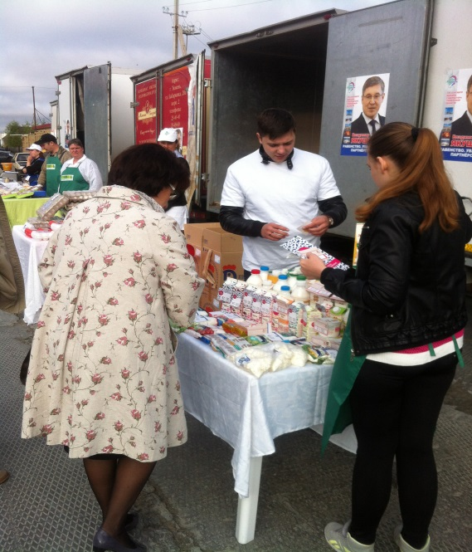
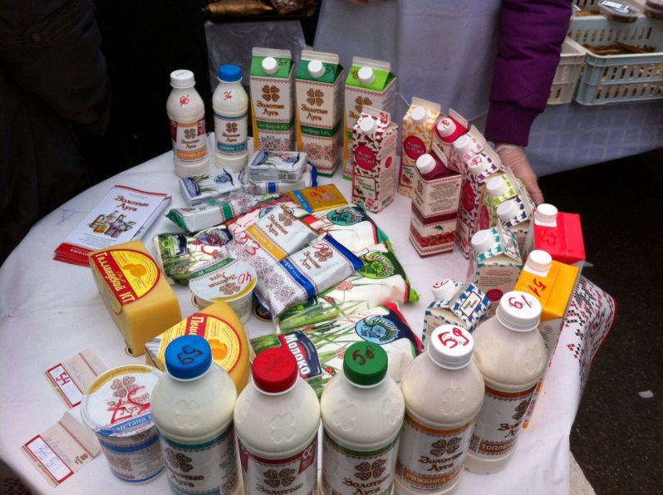
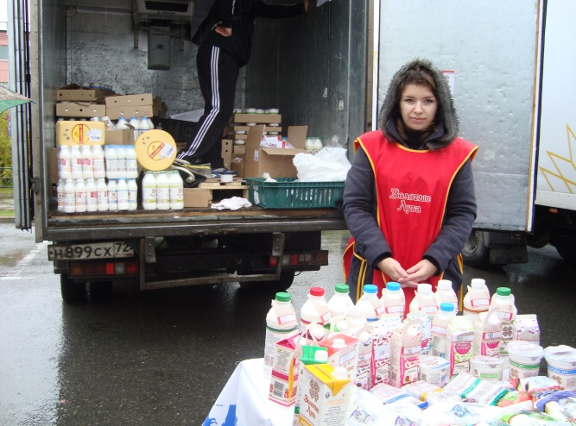
Рейтинг участия предприятий в ярмарках
ОАО «Золотые луга»
16 городов
Реализовано продукции, всего – 9,2 тн
Сумма – 726,9 тыс. руб.

Slide 9
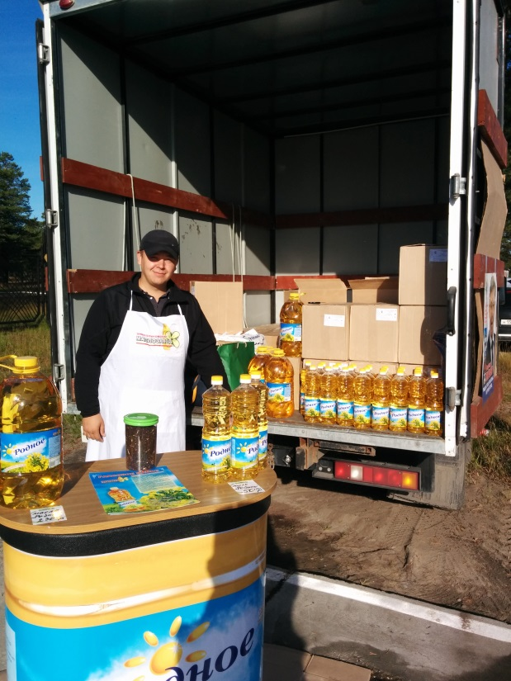
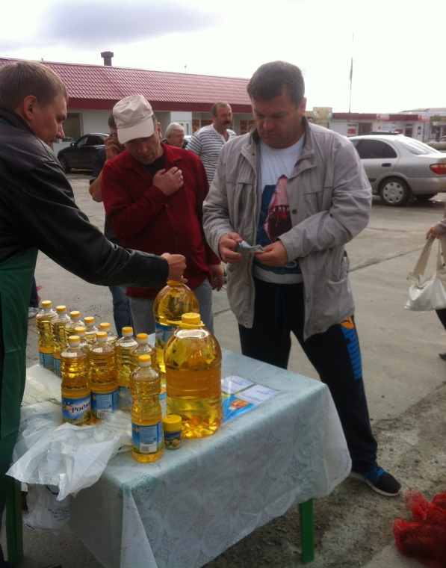
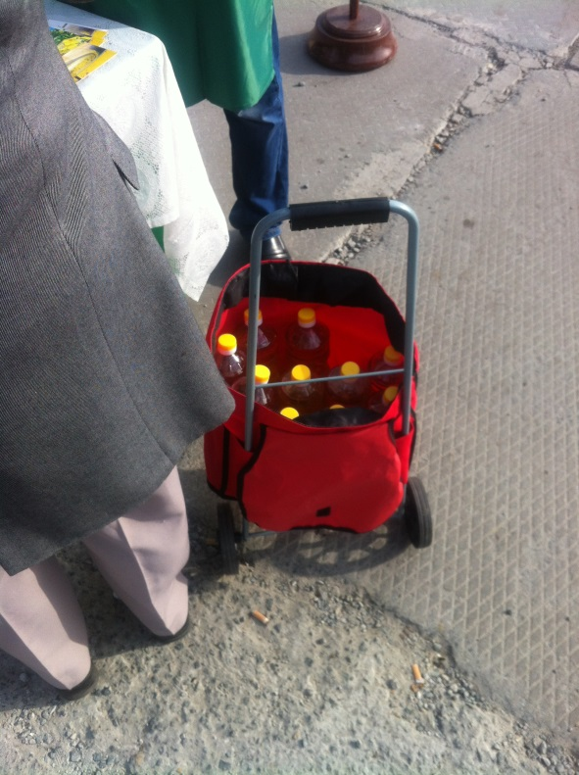
ООО «Заводоуковский маслозавод»
17 городов
Реализовано продукции, всего – 14,6 тн
Сумма – 740,6 тыс. руб.

Slide 10
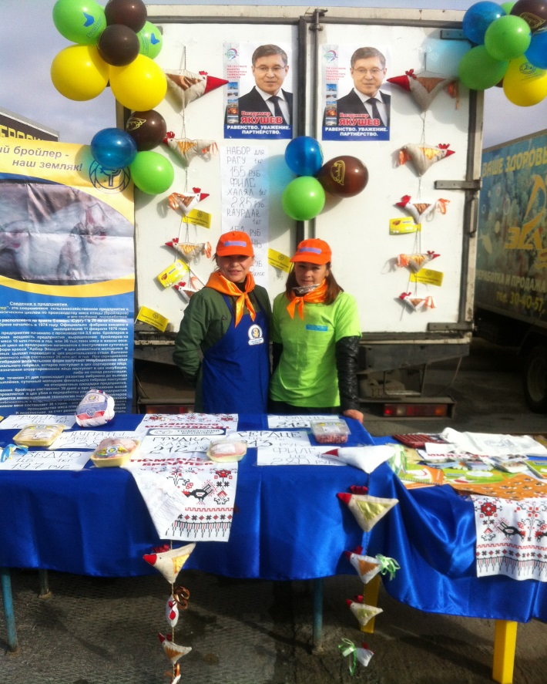
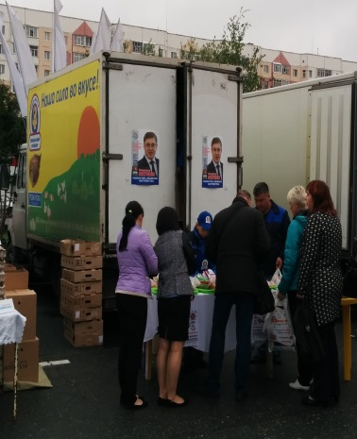
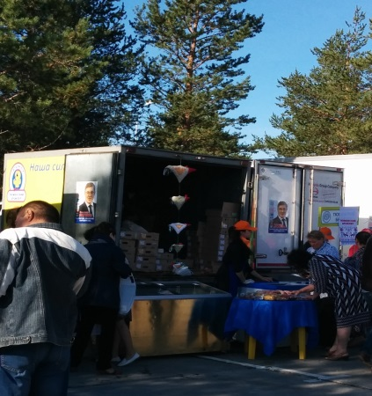
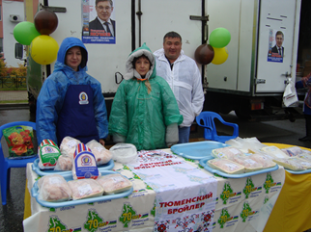
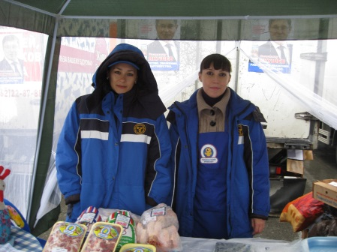
ОАО «Тюменский бройлер»
18 городов
Реализовано продукции, всего – 26,5 тн
Сумма – 3 868,0 тыс. руб.

Slide 11
График проведения выездных ярмарок тюменских товаропроизводитей в городах ХМАО-Югры и ЯНАО в период сентябрь – ноябрь 2014 года
Дата проведения | Наименование города
27 - 28 сентября | г. Надым
 | г. Белоярский
4 - 5 октября | г. Новый Уренгой
 | г. Тарко-Сале
11 – 12 октября | г. Ханты-Мансийск
 | г. Ноябрьск
18 – 19 октября | г. Радужный
 | г. Муравленко
25 – 26 октября | г. Нижневартовск
 | г. Мегион
1 – 2 ноября | г. Когалым
 | г. Лангепас

